Slide 1

CANCER DE RECTO
"Generalidades del Tratamiento Sistémico"
Expositora: Md. Viviana Dávila -Medico Residente
Tutor: Dr. Pablo Moreno- Oncólogo Clínico

Slide 2
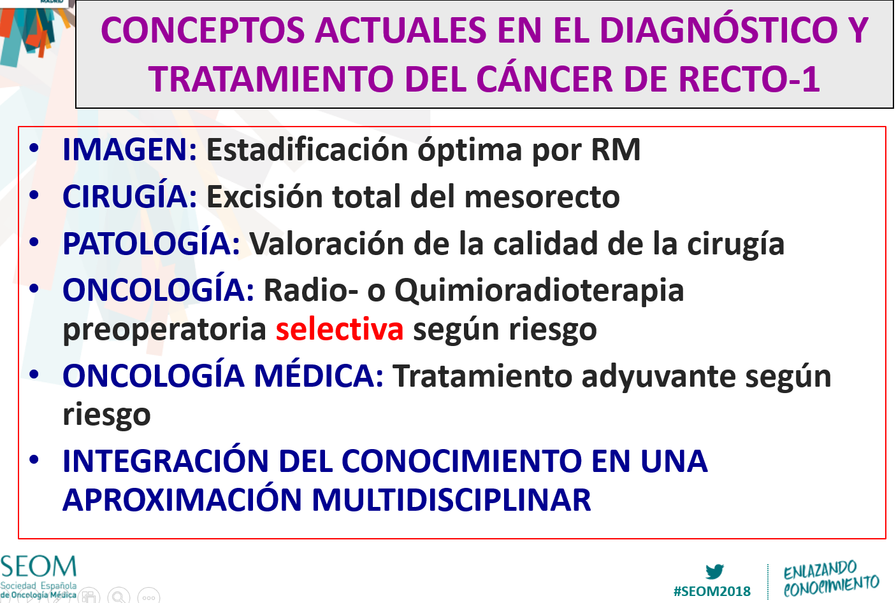

Slide 3
RECTAL CANCER
Milestones 1986 - 2022
Preoperative CRT improves local control over Postoperative CRT (German Rectal Cancer Study) [4]
Total Neoadjuvant Therapy as
The addition of oxaliplatin to CRT does not improve outcomes (NSABP R04) [10]
standard of care
Neoadjuvant CRT does not increase survival nor local control over SCRT (Polish trial) [6]
RAPIDO
[13] &
Preoperative SCRT improves local control over Surgery
PRODIGE 23
[14]
(Swedish Rectal Cancer Trial)
SCRT improves local
TME [1]
[2]
control over TME
(Dutch trial)
[3]
Watch and wait
Strategy
[11]
1986
2004
2006
2011
2014
2018
2020
1997
2001
2005
2009
2012
2019
Adjuvant CT does not improve outcomes after CRT (EORTC22921)
[5]
Preoperative SCRT
Incorporating oxaliplatin into both pre and postoperative setting improves DFS (CAO/ARO/AIO 04) [9]
improves local control and
DFS over postoperative
Delayed surgery after SCRT
(Stockholm III) [12]
treatment (MRC CR07
) [8]
MRI predicts CRM
Content of this presentation is copyright and responsibility of the author. Permission is required for re-use
Modified from Papaccio F, et al. Cancers 2020; 12:3611
(MERCURY)
[7]

Slide 4
Tratamiento Sistémico
UNICO TRATAMIENTO CURATIVO ES EL QUIRÚRGUICO
BAJO RIESGO :
MENOR DE 3 CM
BIEN DIFERENCIADO
MENOR DEL 30 % DE LA CIRCUNFERENCIA
T1 IN SITU
ESICION LOCAL
ESICION ENDOSCOPICA TRANSANAL
TUMOR UB. SUPERIOR Y MEDIA
PROCEDIMIENTO CON PRESERVACION DE ESFINTER. LAR
TUMOR UB. EN RECTO INFERIOR
CIRUGIA DE MILES ( Abdominoperineal resection )
TUMORES DE MAYOR TAMAÑO O MASIVOS
RT
CRT NEOAYUVANTE
1.- RESECCION -AMPLIACION CON MARGENES HISTOLOGICAMENTE NEGATIVOS Y TME (ESICION MESORECTAL TOTAL QUE INLUYE RESECCION DE GANGLIOS LINFATICOS)

Slide 5
TRATAMIENTO DE NEOADYUVANCIA
ACTUALMENTE LA NEOADYUVANCIA, SE AMINISTRA EN ESTE GRUPO DE PACIENTES:
TUMORES T3 O T4 CLINICAMENTE ESTADIFICADOS
TUMORES CON GANGLIOS POSITIVOS
TUMORES DISTALES
SI LA EVALUACION DE ESTADIFICACION PREOPERATORIA SUGIERE INVASION DE LA FASIA MESORECTAL
1
ALTO RIESGO :
MAYOR DE 3 CM
MAL DIFERENCIADO
MAYOR DEL 30% DE LA CIRCUNFERENCIA
CRT (RADIOTERAPIA COMBINA CON QUIMIOTERAPIA )
RADIOTERAPIA + QUIMIOTERAPIA A BASE FLUOROPIRIMIDINAS (CAPECITABINA, FLUOROXIDINA Y 5FU)
CONSISTE EN : QT CON FLUORACILO EN INFUSION CONURRENTE O CAPECITABINA ORAL DIARIA + RADIOTERAPIA 1.8 GY POR DIA . GENERALMENTE POR 5.5 SEMANAS

Slide 6
2
RADIOTERAPIA DE CORTA DURACION SOLA
EN PACIENTES QUE NO TOLERAN CRT EN CICLO COMPLETO
CONSISTE: 5 GY EN 5 FRACIONES POR UNA SEMANA
3
TNT: TERAPIA NEOAYUVANTE TOTAL , ESTA INCLUYE DOS MODALIDADES
RADIOTERAPIA SEGUIDA QT .
QUIMIORADIOTERAPIA.

Slide 7
RECTAL CANCER
RAPIDO Study – “TNT” Total Neoadjuvant Therapy
OBJETIVO: MEJORAR RESULTADOS DE SUPERVIVENCIA LIBRE DE LA ENFERMEDAD A LOS 3 AÑOS
CONSISTE : QM+RT Y POSTERIOR TRATAMIENTO QX ENTRE LA 6-10 SEMANAS SIGUIENTES
Capecitabine-based
RChT (25-28 x 1.8-2.0 Gy)
TME
Optional adjuvant ChT
High-risk Rectal Cancer
Inclusion Criteria
MRI Staging
cT4a/b,
Extramural vascular invasion
cN2
Enlarged lateral LN
Involved mesorectal fascia
R
5x5 Gy
CAPOX (6 cycles) or FOLFOX4 (9 cycles)
TME
Primary endpoint: 3-year disease-related treatment failure (n = 920 patients)
Content of this presentation is copyright and responsibility of the author. Permission is required for re-use
Bahadoer et al. Lancet Oncol 2021 Jan;22(1):29-42

Slide 8
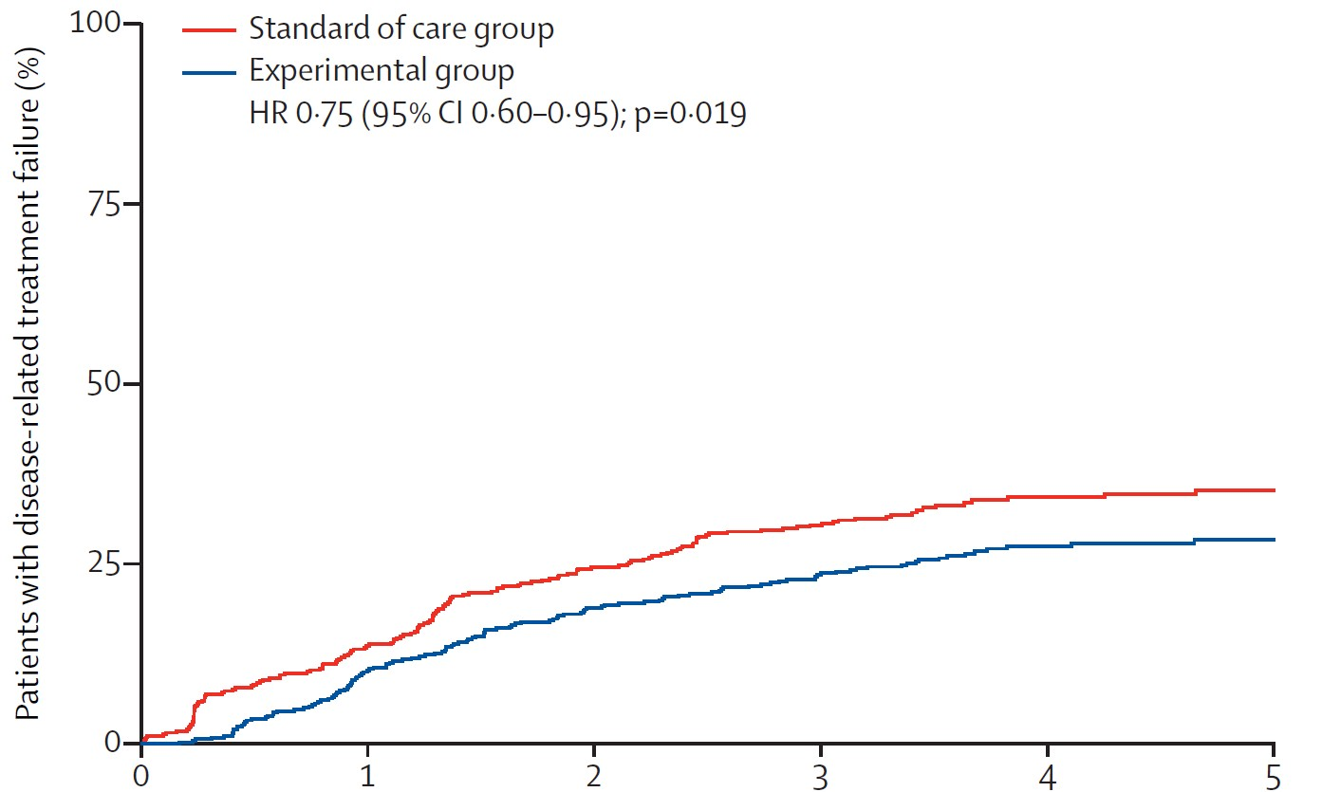
RECTAL CANCER
RAPIDO Study – “TNT” Total Neoadjuvant Therapy
CONCLUSIONES:
A LOS 3 AÑOS EL GRUPO DE EXPUESTO TUVO 7% MENOS DE RECAIDA EN COMPARACIÓN A LA TERAPIA CONVENCIONAL
LA TASA DE DESAPARICION COMPLETA DEL TUMOR DUPLICO AL TRATAMIENTO CONVENCIONAL AL 28%
At 3 years after randomisation, the cumulative probability of disease-related treatment failure was 23·7% (95% CI 19·8–27·6) in the experimental group versus 30·4% (26·1–34·6) in the standard of care group (hazard ratio 0·75, 95% CI 0·60–0·95; p=0·019)
30.4%
23.7%
Content of this presentation is copyright and responsibility of the author. Permission is required for re-use
Bahadoer et al. Lancet Oncol 2021 Jan;22(1):29-42

Slide 9
RECTAL CANCER
PRODIGY Study – “TNT” Total Neoadjuvant Therapy
OBJETIVO: MEJORAR RESULTADOS DE SUPERVIVENCIA LIBRE DE LA ENFERMEDAD A LOS 3 AÑOS
Capecitabine-based
RChT (50 Gy in 2.0 Gy f
TME
Adjuvant ChT
High-risk Rectal Cancer
Inclusion Criteria
MRI Staging
mr T3 – 4
0 – 15 cm from anal verge
18 – 75 years
R
FOLFOXIRI x 6
RChT (Cape + 50Gy)
TME
3 months adjuvant
Primary endpoint: 3-year disease-free survival (n = 461 patients)
Content of this presentation is copyright and responsibility of the author. Permission is required for re-use
Conroy et al. Lancet Oncol 2021; 22: 702–15

Slide 10
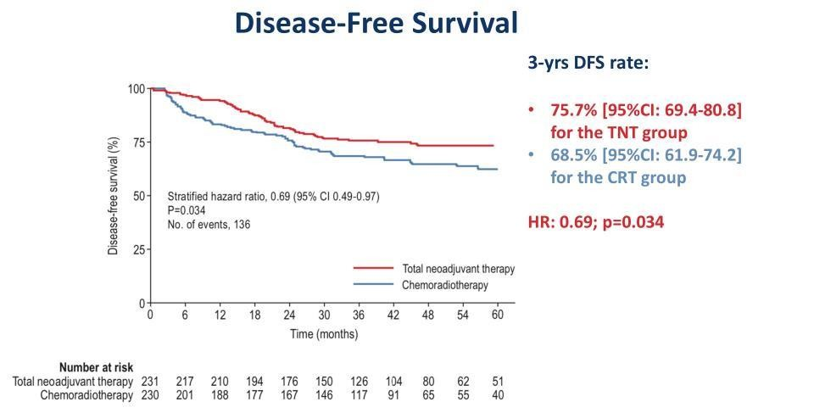
RECTAL CANCER
PRODIGY Study – “TNT” Total Neoadjuvant Therapy
SOBREVIVENCIA LIBRE DE LA ENFERMEDAD
Content of this presentation is copyright and responsibility of the author. Permission is required for re-use
Conroy et al. Lancet Oncol 2021; 22: 702–15

Slide 11
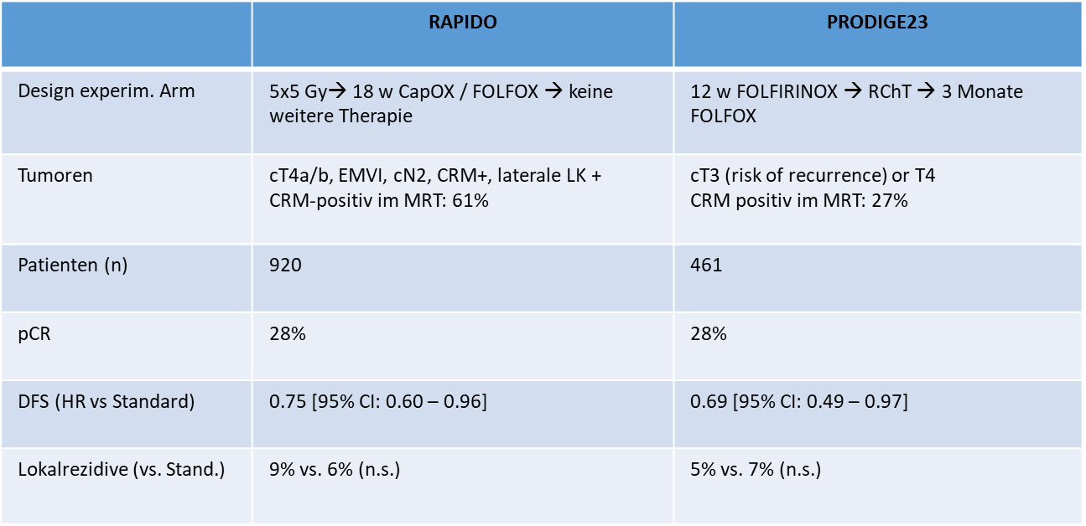
RECTAL CANCER
Total Neoadjuvant Therapay “TNT”
DESAPARICION TOTAL O CASI TOTAL DEL TUMOR
Tumors
Patients (n)
Local relapse rate TNT vs standard
Content of this presentation is copyright and responsibility of the author. Permission is required for re-use

Slide 12
TERAPIA NEOADYUVANTE ES IMPORTANTE, YA QUE:
1.-SE HA DEMOSTRADO QUE LA PROBABILIDAD DE MARGENES POSITIVOS EN EL MOMENTO DE LA QX DISMINUYE.
2.-EXISTE MAYOR POSIBILIDAD DE COMPLETAR LA QT SI ES ANTES DEL PROCEDIMIENTO QX POR LA MORBILIDAD Y TOXICIDAD AL TRATAMIENTO QUE PODRIA PRESENTARSE
CIRUGIA

Slide 13
TRATAMIENTO ADYUVANTE
GUIAS ESMO RECOMIENDA:
POSTERIOR AL TRATAMIENTO QUIRURGUICO PROCEDER CON QT ADYUVANTE CON ESQUEMA FOLFOX POR 4-6 MESES EN PACIENTES QUE FUERON ESTADIFICADOS CON TUMOR T3 O SUPERIOR Y GANGLIOS POSITIVOS O EN PACIENTES QUE RECIBIERON RT SOLA. SEGÚN LAS NECESIDADES INDIVIDUALES DE CADA CASO.
ESQUEMA FOLFOX POR 4-6 M

Slide 14
TRATAMIENTO METASTÁSICO
METASTASIS A DISTANCIA PRESENTE RESECABLE O IRRESECABLES
METASTASIS RESECABLES
METASTASIS IRRESECABLES TUMOR PRIMARIO SINTOMATICO O NO
ENFERMEDAD METASTASICA RESECABLES A DISTANCIA
1 .QT SITEMICA+ RT DE CORTA DURACION SEGUIDDO DE PROCEDIMIENTO QUIRURGUICO DEL PRIMARIO Y METASTASIS
1
2. QT+ RT DE CORTA DURACION SEGUIDO DE TRT QUIRURGICO DEL PRIMARIO
3.CTR SEGUIDO DE CIRUGIA SI EXISTE LA POSIBILIDAD

Slide 15
2
METASTASIS IRRESECABLES
TUMOR PRIMARIO RECTAL SINTOMATICO
TUMOR PRIMARIO RECTAL ASINTOMATICO
CREACION DE ESTOMA DE DERIVACION
RESECCION PALITIVA (OBTRUCION INMINENTE).
ABLACION LASER
TRATAMIENTO PALIATIVO
1. QUIMIOTERAPIA SISTEMICA

Slide 16
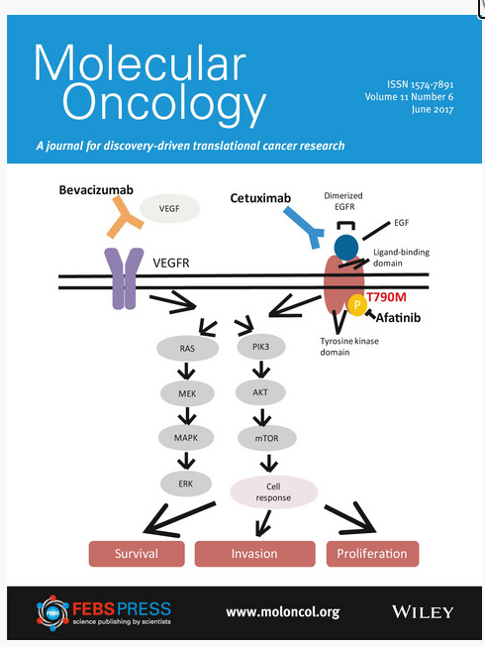
FARMACOS BIOLOGICOS
NO MUTADO: CETUXIMAB
MUTADO: BEVACIZUMAB
GRAFICO OBTENIDO: MOLECULAR ONCOLOGY 2017.

Slide 17
BIBLIOGRAFIA:
Glynne-Jones R, Wyrwicz L, Tiret E, et al. Cáncer de recto: Directrices de práctica clínica de la ESMO para el diagnóstico, tratamiento y seguimiento. Ann Oncol 2017; 28:iv22.
Pautas de práctica clínica de NCCN en oncología. Disponible en: https://www.nccn.org/prof essionals/physician_gls/default.aspx (Consultado el 12 de abril de 2021).
Fernández-Martos C, Pericay C, Losa F, et al. Efecto de la quimioterapia de inducción de FOLFOX6 modificada con Aflibercept Plus antes de la quimiorradioterapia estándar y la Neoadjuvant chemoradiotherapy, radiotherapy, and chemotherapy for rectal adenocarcinoma. 2016

Slide 18
GRACIAS

